Slide 1

Avaliação das aprendizagens dos alunos em Cidadania e Desenvolvimento
Lisboa, junho 2018

Slide 2
Conhecimento
“o que sabemos”
Atitudes e Valores
“como interagimos com os outros”
Competências
“como usamos o que aprendemos”
O que se avalia
Educação Sec. XXI
Transversalidade
  LP
  TIC
  Ed. Cidadania
Metacognição
“como refletimos e aprendemos”
OCDE - 2016

Slide 3
Como se avalia
Modalidades de avaliação:
Diagnóstica
Formativa
sumativa
Diversidade das formas e fontes de recolha e de registo de informação
Técnicas e Instrumentos diversificados adequados
O que valorizo?
Como pondero?

Slide 4
Quando se avalia
Caráter contínuo e sistemático dos processos de avaliação/adaptação ao contexto
Final de cada período (Av. Sumativa)
Para que se avalia
(Re)definir estratégias/ medidas de promoção do sucesso
Reajustar práticas educativas
Definir os efeitos da avaliação

Slide 5
Finalidade
Aprendizagens:
  Significativas
  Duradouras
  Mobilizáveis
  Transferíveis
Perfil de Aprendizagens

Slide 6

65% das crianças que hoje entram na escola
terão profissões que ainda não existem,
alerta um estudo do Forum Económico Mundial
(http://www3.weforum.org/docs/WEF_Future_of_Jobs.pdf

Slide 7
A avaliação das aprendizagens em Cidadania
e Desenvolvimento - enquadrada pelos normativos legais
em vigor
Os critérios de avaliação:
    a definir pelo Conselho de Turma e pela escola
    devem considerar o impacto da participação dos alunos nas atividades realizadas na escola e na comunidade
    Devem constar no certificado de conclusão da escolaridade obrigatória.

Slide 8
O processo de ensino, aprendizagem e avaliação na disciplina deve integrar e refletir as competências de natureza cognitiva, pessoal, social e emocional, desenvolvidas e demonstradas através de evidências.
As aprendizagens na disciplina de Cidadania e Desenvolvimento alicerçam-se no desenvolvimento de competências cognitivas, pessoais, sociais e emocionais, ancoradas no currículo e desenvolvidas num ciclo contínuo e em progressão de “reflexão-antecipação-ação”, em que os alunos aprendem através dos desafios da vida real, indo para além da sala de aula e da escola, e tomando em consideração as implicações das suas decisões e ações, tanto para o seu futuro individual como coletivo.

Slide 9
Por isso:
Recomenda-se o recurso a metodologias e a instrumentos de avaliação diversificados, valorizando as modalidades diagnóstica e formativa, não se limitando a uma avaliação de conhecimentos teóricos adquiridos relativamente a cada domínio da Cidadania, mas antes que permitam regular as aprendizagens e contextualizá-las face aos objetivos e metas da Estratégia de Educação para a Cidadania definida pela escola.

Slide 10
Cidadania e Desenvolvimento
Projeto:
Eu e o Outro
Domínios da ENEC a trabalhar:
Direitos Humanos;
Saúde.
Produto final:
Produção da 1ª página de um jornal
A fundamentação teórica e a atividade foram adaptadas do documento Compass - Manual para a Educação para os Direitos Humanos com jovens - Conselho da Europa, disponível na página da DGE, em http://www.dge.mec.pt/compass-manual-de-educacao-para-os-direitos-humanos-com-jovens

Slide 11
Temas
• Direitos Humanos / Saúde / Ambiente/ Globalização / Média
Grupo 10-24 (pequenos grupos 4-8)
Tempo 180 minutos
Resumo: simulação do trabalho de um grupo de jornalistas que tem de preparar a 1ª página do seu jornal.
Os participantes devem trabalhar em pequenos grupos enquanto exploram questões:
No âmbito dos conteúdos curriculares;
• Ideias preconcebidas, estereótipos e objetividade nos media;
• Imagens e o papel dos media nas questões de Direitos Humanos.

Slide 12
Direitos
• Direito à liberdade de pensamento, de opinião e de expressão
Outros relacionados
• Direito à vida privada, à família, à habitação e à correspondência
• Direito a participar na vida cultural da comunidade
Objetivos
• Refletir sobre o trabalho dos media e a sua abordagem aos problemas de Direitos Humanos, a partir de conteúdos curriculares
• Desenvolver capacidades de comunicação e cooperação
• Fomentar a responsabilidade e compromisso para a mudança social
Preparação
• Em cada uma das disciplinas, definem-se os conteúdos a trabalhar;
Os alunos desenvolvem o seu trabalho de acordo com as estratégias acordadas com o professor (pesquisa, leitura para informação e estudo, debate…);
Produzem texto /imagem/vídeo para integrar o jornal

Slide 13
Mapeamento das AE: Português
Conhecimentos, capacidades e atitudes | Ações estratégicas de ensino orientadas para o perfil | Cidadania e Desenvolvimento
- Educação literária – Gil Vicente e Os Lusíadas – reconhecer valores culturais, éticos e estéticos manifestados nos textos - Expressar oralmente ou por escrito pontos de vista fundamentados suscitados pela leitura de textos e autores diferentes Oralidade- Planificar intervenções orais sobre temas selecionados - Exprimir, com fundamentação, pontos de vista - Escrita – planificar a escrita de textos de diferentes géneros e finalidades; - escrever textos de diferentes géneros e finalidades; Editar os textos escritos em diferentes suportes, após revisão individual ou de grupo. | - Leitura analítica e crítica - Pesquisa histórica - Produção de textos e discursos - Planificação coletiva de textos; - escrita para apropriação de técnicas e modelos; - Revisão | Atividade: Debate sobre a condição humana e a sua evolução - Produção escrita

Slide 14
Mapeamento das AE: Inglês
Conhecimentos, capacidades e atitudes | Ações estratégicas de ensino orientadas para o perfil | Cidadania e Desenvolvimento
Áreas Temáticas situacionais – Os média e a comunicação global: a comunicação e a ética; - Os jovens na Era Global: os jovens de hoje e do futuro; - Produção escrita planificar e elaborar uma atividade de acordo com o tipo e função do texto, integrando a sua experiência e mobilizando saberes de outras disciplinas. - Competência intercultural – relacionar a sua cultura de origem com outras culturas, demonstrando capacidade de questionar atitudes estereotipadas perante outros povos sociedades e culturas. |  | Atividade: Desenvolver um portefólio de recolha de potenciais ameaças e soluções para a utilização segura da internet e proteção da individualidade. - Produção escrita

Slide 15
Avaliação:
Exemplos de Descritores de observação do processo:
Os descritores devem ser selecionados de acordo com as metodologias de cada disciplina e marcados com S (Sim) e N (Não). Posteriormente pode atribuir-se uma classificação de 0-4, em que 0 é não observado e 4 desempenho relevante.
Conhecimento:
Expressa a opinião de que todos os seres humanos devem ser considerados como iguais em dignidade inerente
Sustenta que todos devem reconhecer as liberdades fundamentais inerentes a todos os seres humanos
Defende a ideia que os direitos humanos são necessários para permitir a todos os seres humanos viver em dignidade

Slide 16
Espírito cívico
Mostra-se pronto a cooperar e trabalhar com as outras pessoas
Mostra-se pronto a contribuir para melhorar a situação de outras pessoas na comunidade
Colabora com outras pessoas para defender causas comuns
Mostra o seu empenhamento em defender e salvaguardar os direitos humanos das outras pessoas
Mostra-se disposto a participar nas tomadas de decisão coletivas
Respeita as obrigações e responsabilidades relativas à cidadania ativa, seja a nível local, nacional ou global

Slide 17
Atitudes
Apresenta atitudes respeitosas para com as convicções, práticas e modos de vida adotados por outras pessoas, a não ser que estes violem os direitos humanos
Dá espaço aos outros para se expressarem
Mostra respeito por opiniões ou ideias diferentes, a não ser que violem os direitos humanos
Trata todas as pessoas com respeito, independentemente da sua origem cultural
Mostra respeito pelas diferenças religiosas
Mostra respeito pelas diferenças de género
Manifesta a disponibilidade para ter em conta informação contraditória ou incompleta, sem a rejeitar automaticamente nem precipitar-se a tirar conclusões prematuras

Slide 18
Conhecimento e compreensão crítica do mundo
Consegue explicar os perigos de generalizar comportamentos individuais, atribuindo-os a toda uma cultura
Consegue refletir criticamente sobre como a sua visão pessoal do mundo é apenas uma de muitas
Consegue refletir criticamente sobre as crenças, valores, práticas e experiências dos seguidores das religiões

Slide 19
Responsabilidade
Apresenta o trabalho solicitado dentro do prazo
Quando lhe entregam uma tarefa, cumpre-a fielmente, mesmo que surjam outras
Executa os seus deveres da forma mais perfeita que lhe é possível
Demonstra que assume a responsabilidade pelos seus erros
Cooperação
Trabalha para formar consenso e alcançar as metas de grupo
Consegue ajudar alguém novo a tornar-se parte do grupo
Ao trabalhar como membro de um grupo, encoraja os membros do grupo a expressar os seus pontos de vista e opiniões
Trabalha bem com outras pessoas

Slide 20
Descritores de observação do produto:
Correção dos aspetos gráficos;
Qualidade da apresentação da 1ª página;
Correção textual;
Adequação e pertinência dos temas;
Correção científica dos artigos/notícias
Comunicar ciência
…

Slide 21
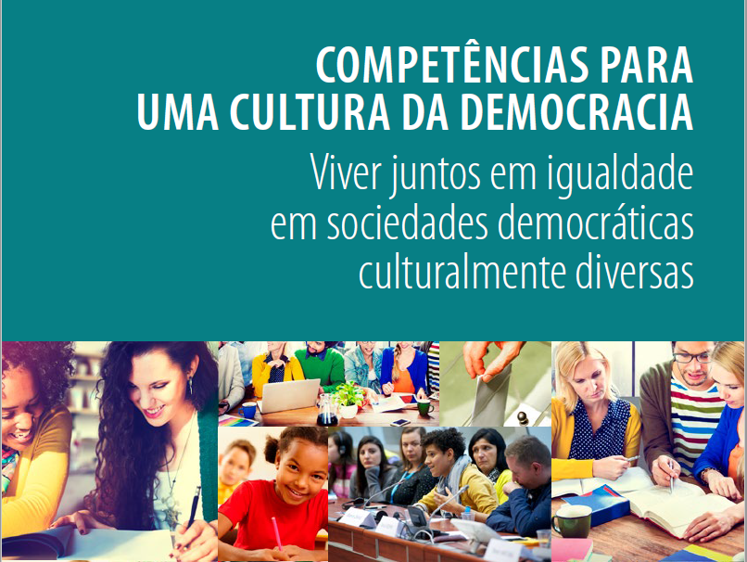
Quadro de Referência de Competências
para uma Cultura da Democracia (QRCCD)
Notes:
A imagem contém a ligação eletrónica para o resumo do QRCCD, em português.

Slide 22
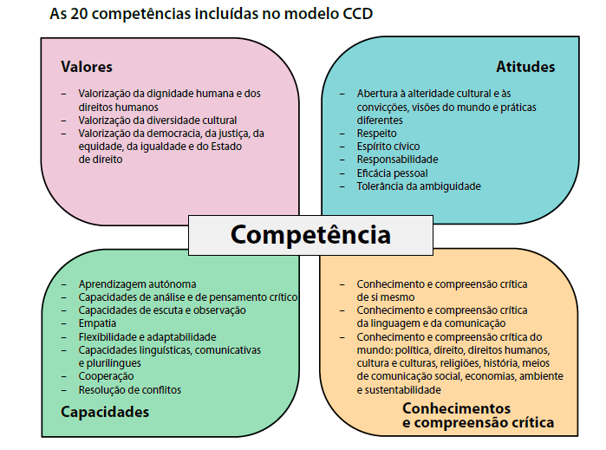
Notes:
Eventualmente, referir o facto de estes descritores

Slide 23





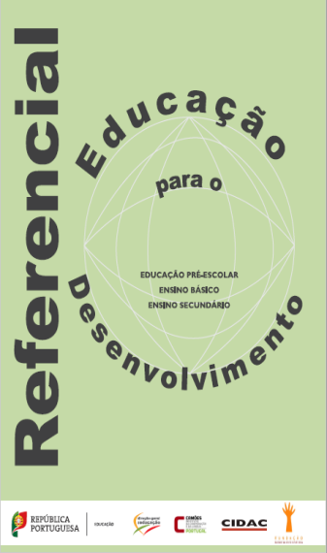
Estratégia Nacional de Educação para a Cidadania

